Slide 1
RETRO GAMES
3 Team

Slide 2
CONTENTS
1. Who
2. What
3. Where
4. When
5. Why
6. How

Slide 3




윤 다 영 (팀장)
김 수 환 (팀원)
1 to 50 코딩
포토샵, GUI 제작
Who?
신 동 찬 (팀원)
GUI 제작
지 윤 배 (팀원)
눈피하기 코딩
문 진 영 (팀원)
PPT제작, 기획

Slide 4
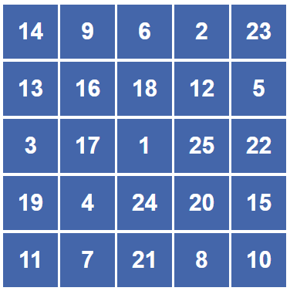
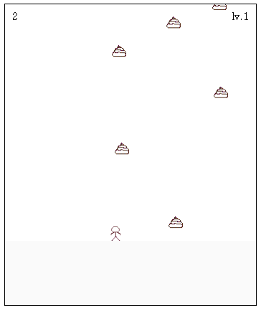
What?
1 to 50
똥피하기

Slide 5


Where?

Slide 6
When?
12.06~
12.10~13
12.16~17
프로젝트 시작
눈피하기 게임 제작
프로젝트 종료
게임 아이템 선정
PPT 제작
기획
게임 코딩
GUI 구현
게임 테스트
버그 테스트
PPT 발표
12.07~09
12.14~15
1 to 50 게임 제작
2가지 게임 패키지
게임 코딩
GUI 구현
게임 테스트
하나의 프로그램으로 합치기
버그 테스트

Slide 7




Why?
짧은 시간에 간단하게 할 수 있는 게임
추억의 웹게임을 직접 만들어 보자
팀원 모두가 이해할 수 있는 코딩
곧 다가올 추운 겨울 느낌이 나는 게임

Slide 8

How?
JFrame class
Grapics class
KeyListener methods
MouseListener methods

Slide 9
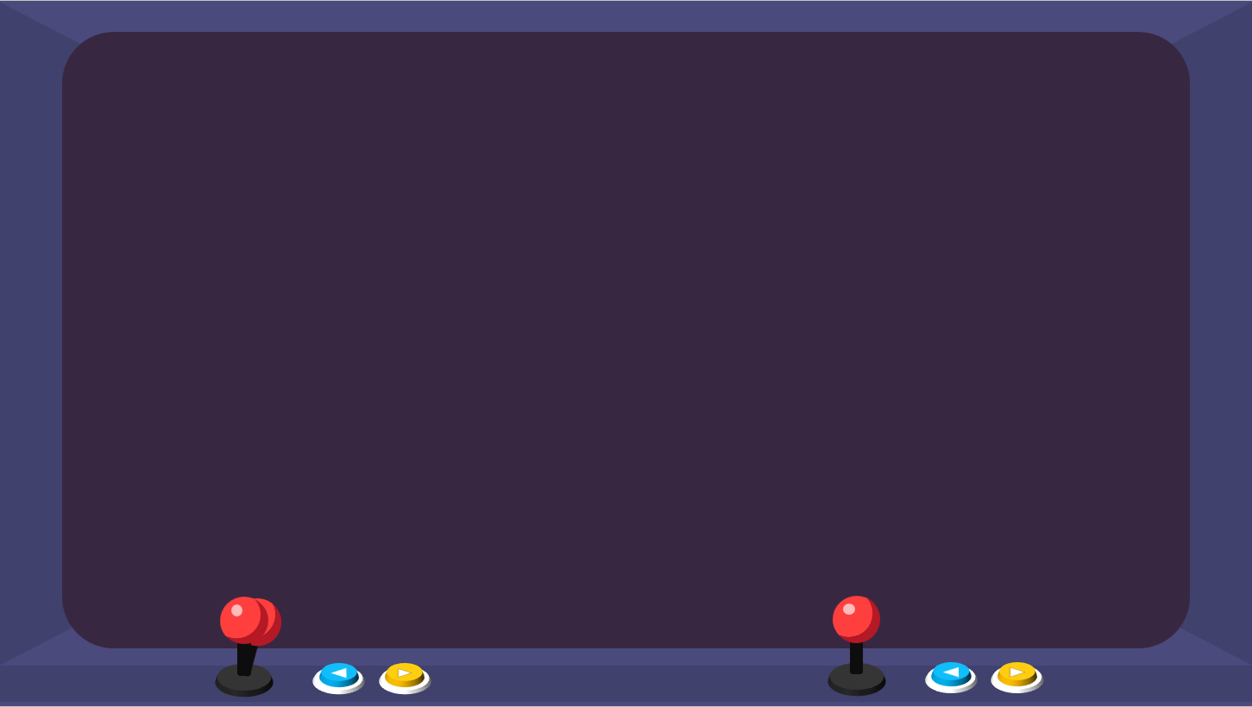
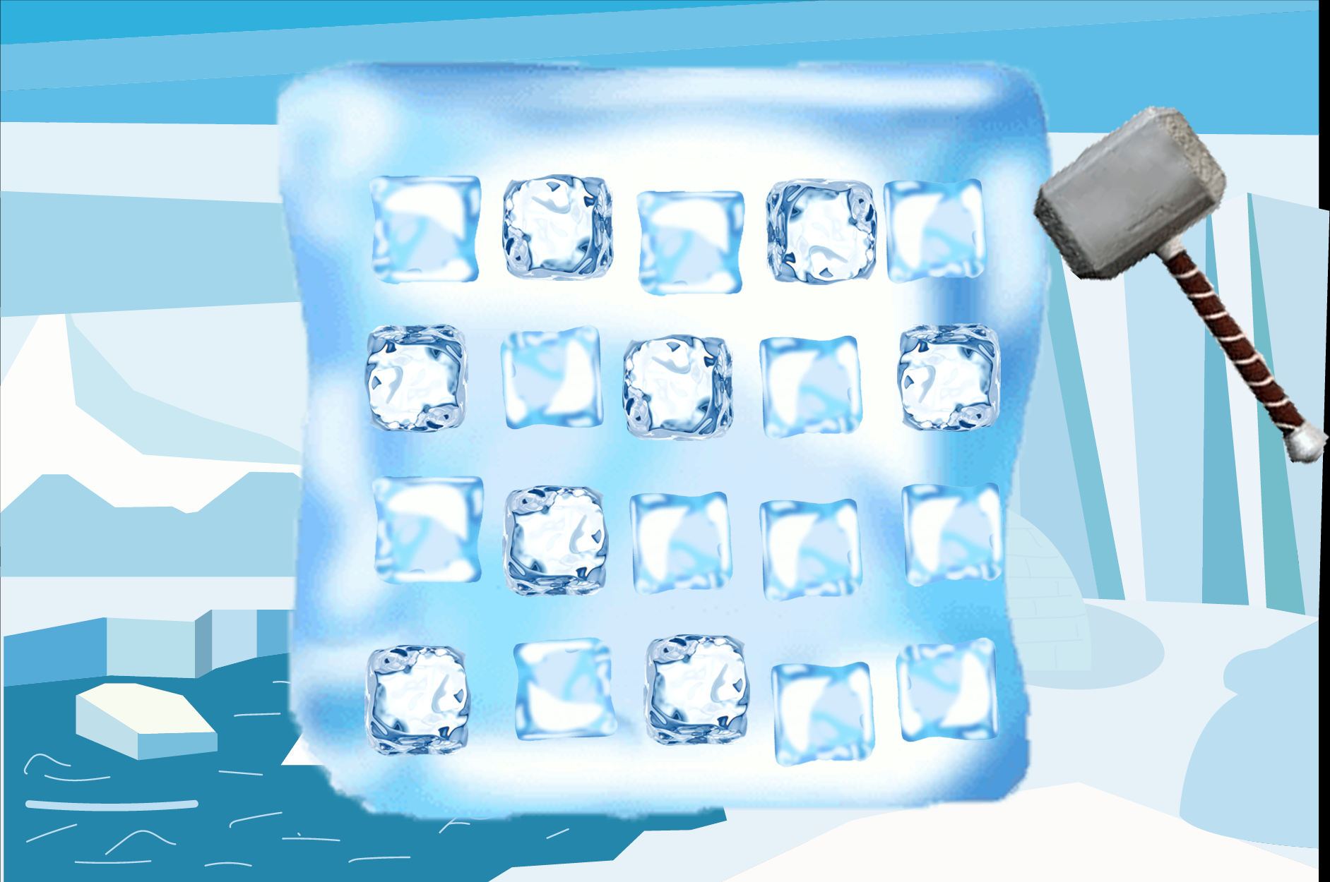
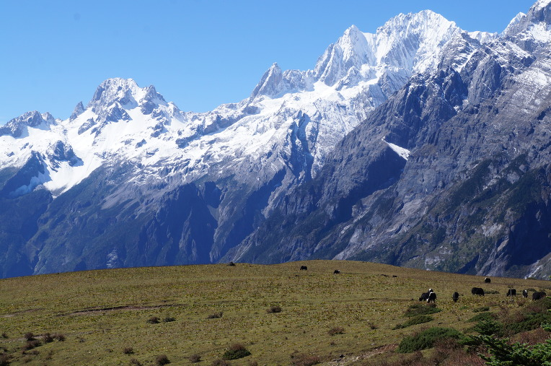
Layout-1
1 to 50
눈피하기
CLICK
CLICK

Slide 10
Layout-2
Play Zone
Timer
Start
Reset

Slide 11
Layout-3
Restart
Score
Play Zone

Slide 12


Q&A

Slide 13

THANKS!

